Slide 1
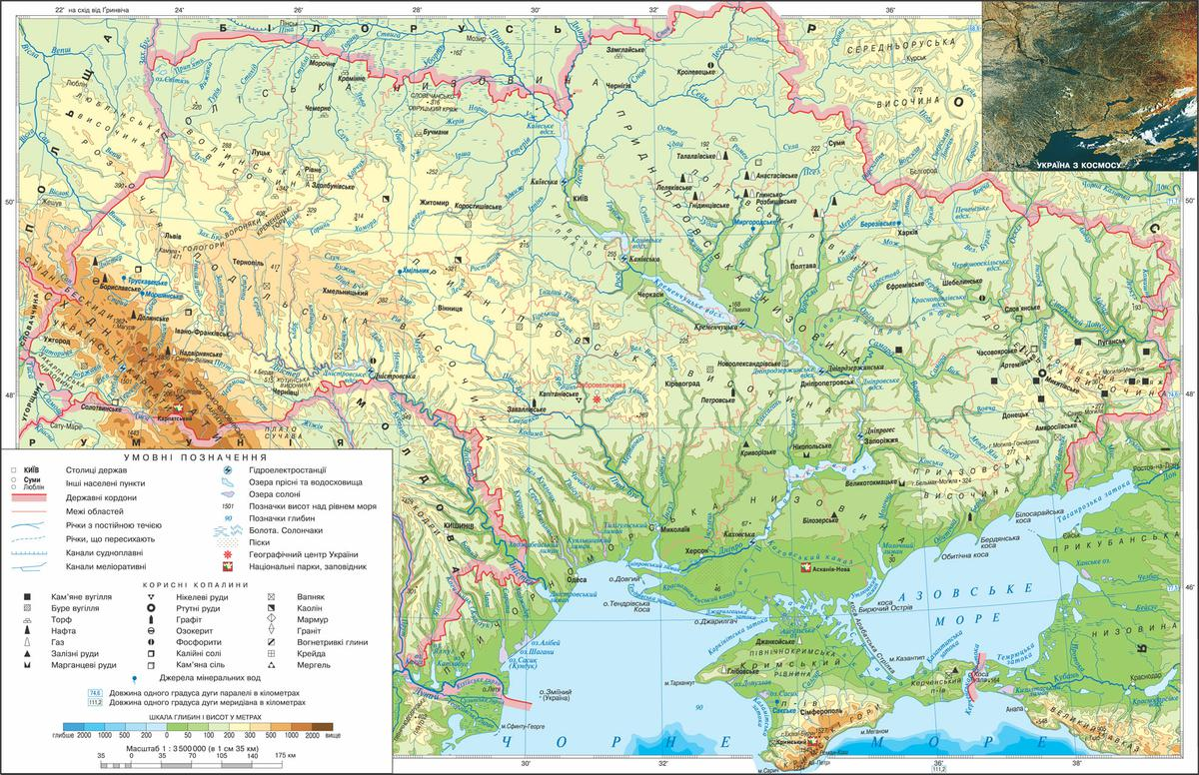
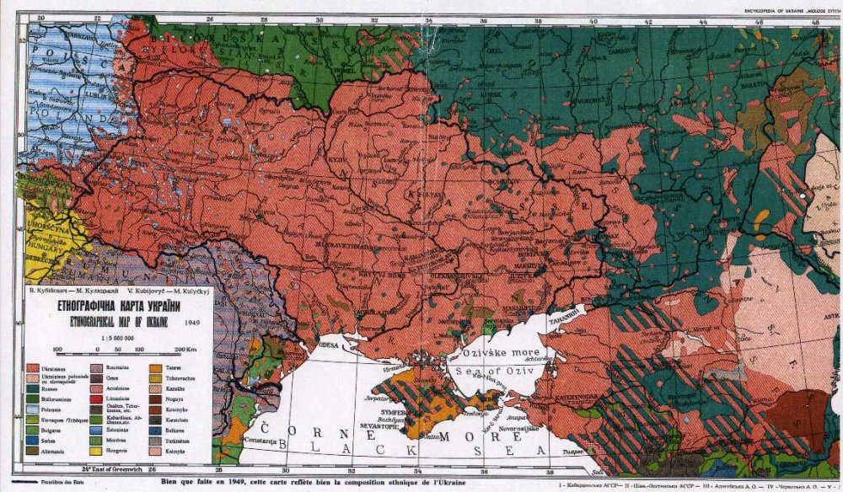
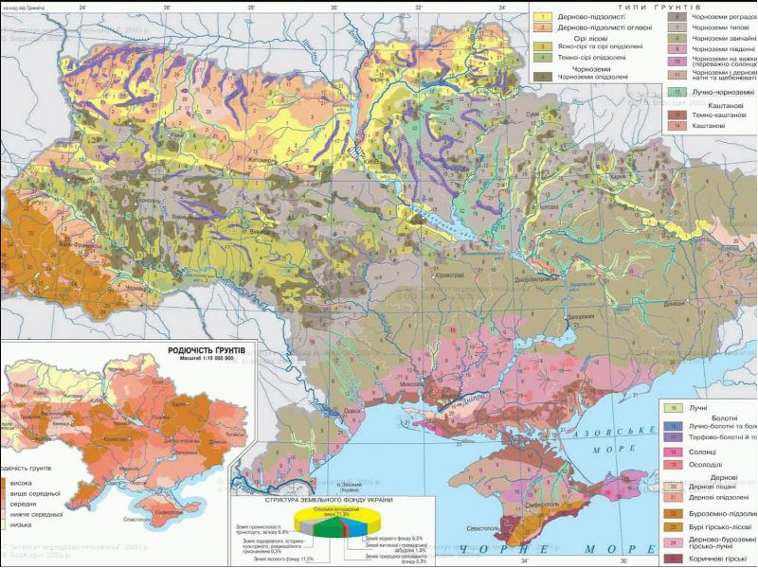
Географічні дослідження XX ст.

Slide 2
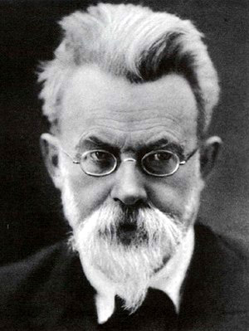
Видатні українські географи й дослідники території України
У 1918 р. в Києві було засновано Академію наук України, її вчені досліджували природні умови й ресурси, господарство й населення нашої держави. Першим президентом АН України було обрано академіка Володимира Вернадського, який розвинув вчення про біосферу, про роль живої речовини в житті Землі, його праці відіграли важливу роль у розвитку геохімії, геоекології, ландшафтознавства, палеогеографії.
Володимир Іванович Вернадський (1863—1945 pp.)

Slide 3
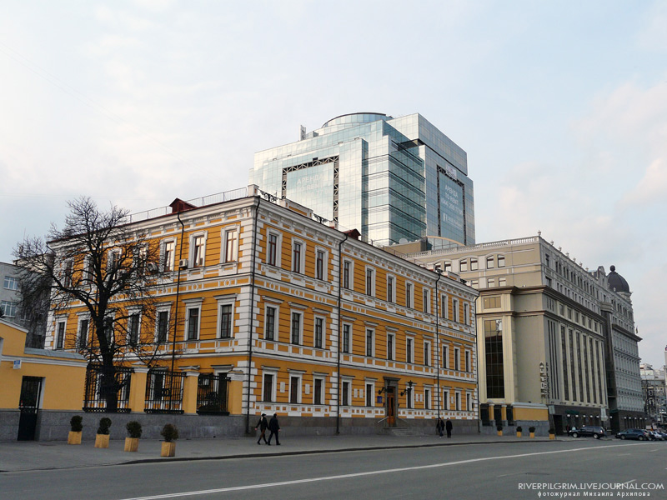
Академія наук України

Slide 4
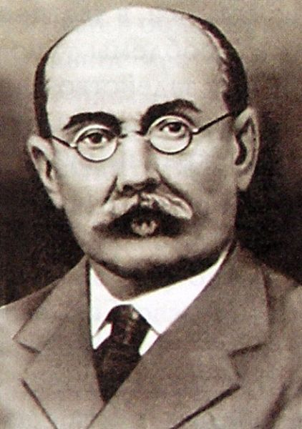
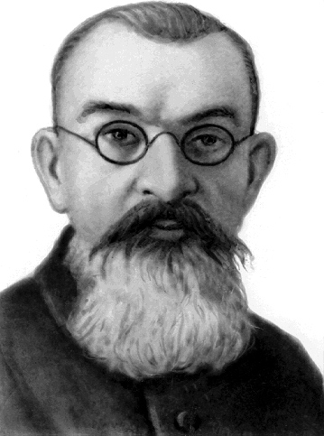
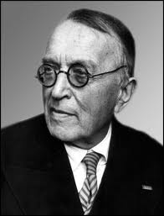
Серед засновників АН України з учених-природознавців були:
Володимир Липський
- фітогеограф і ботанік
Павло Тутковський
(1858— 1930 pp.)
- геолог, географ;
- професор Київського університету;
- фахівець із геології , палеогеографії, геоморфології, ландшафтознавства, фізичної географії України;
- розробив одну з перших схем природно-географічного районування України.
Констянтин Воблий
- економіко-географ

Slide 5
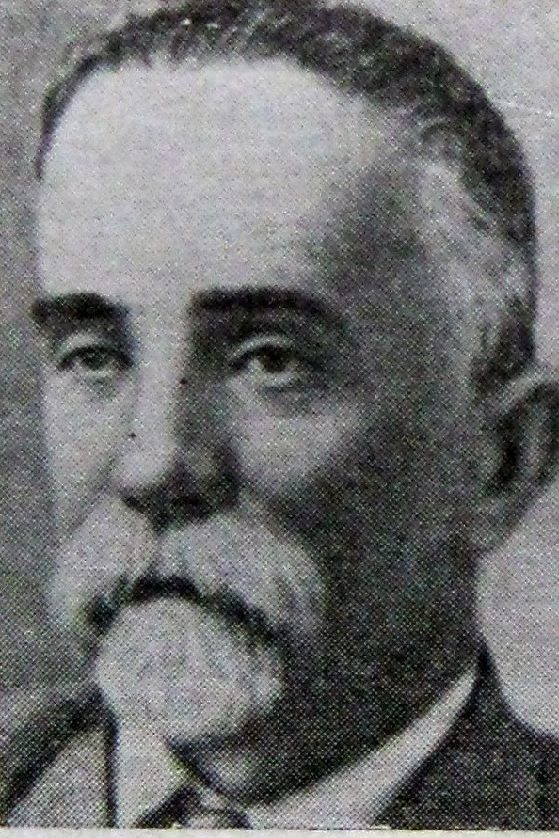
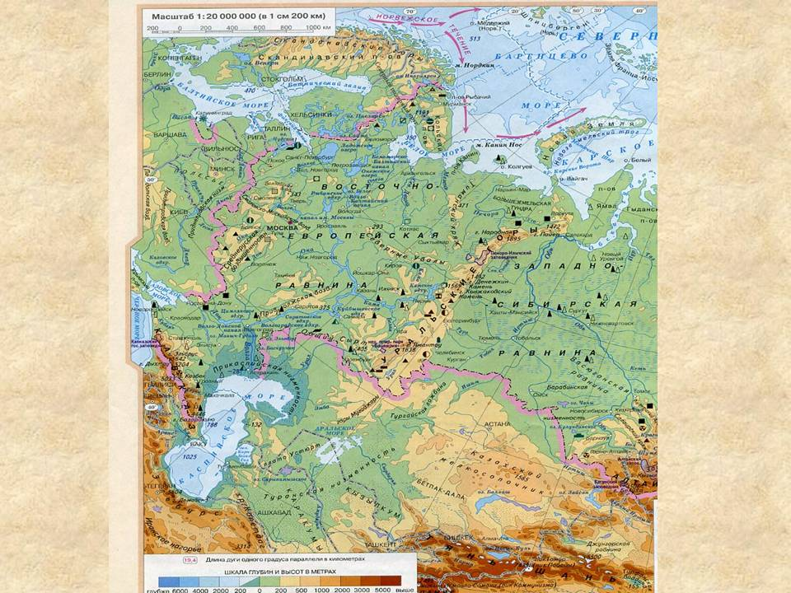
Георгій Висоцький - різнобічний учений: географ, ґрунтознавець, геоботанік, лісовод, агроном, дослідник фізико-географічних умов лісорозведення у степовій зоні України. Обґрунтував першу схему природно-географічного районування Східноєвропейської рівнини.
Георгій Миколайович Висоцький
(1865—1940 pp.)

Slide 6
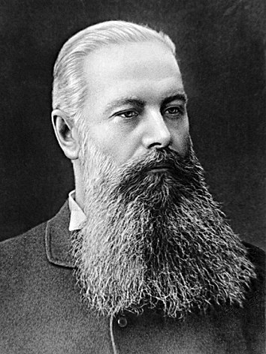
Докучаєв Василь — учений-натураліст, ґрунтознавець, географ, очолював три найбільші комплексні експедиції з вивчення ґрунтів, рослинності, клімату і сільського господарства.
Внесок у дослідження земної кулі: заклав основи комплексного вивчення біосфери, створив першу у світі класифікацію ґрунтів і відкрив основні закони географії ґрунтів, започаткувавши тим самим нову науку — ґрунтознавство.
Докучаєв Василь Васильович
(1846—1903 р.р.)

Slide 7

Праці експедиції Василя Докучаєва були видані зібранням у 16 томів і дали матеріали для розробки низки питань сільськогосподарського ґрунтознавства, геоморфології та фізичної географії.

Slide 8
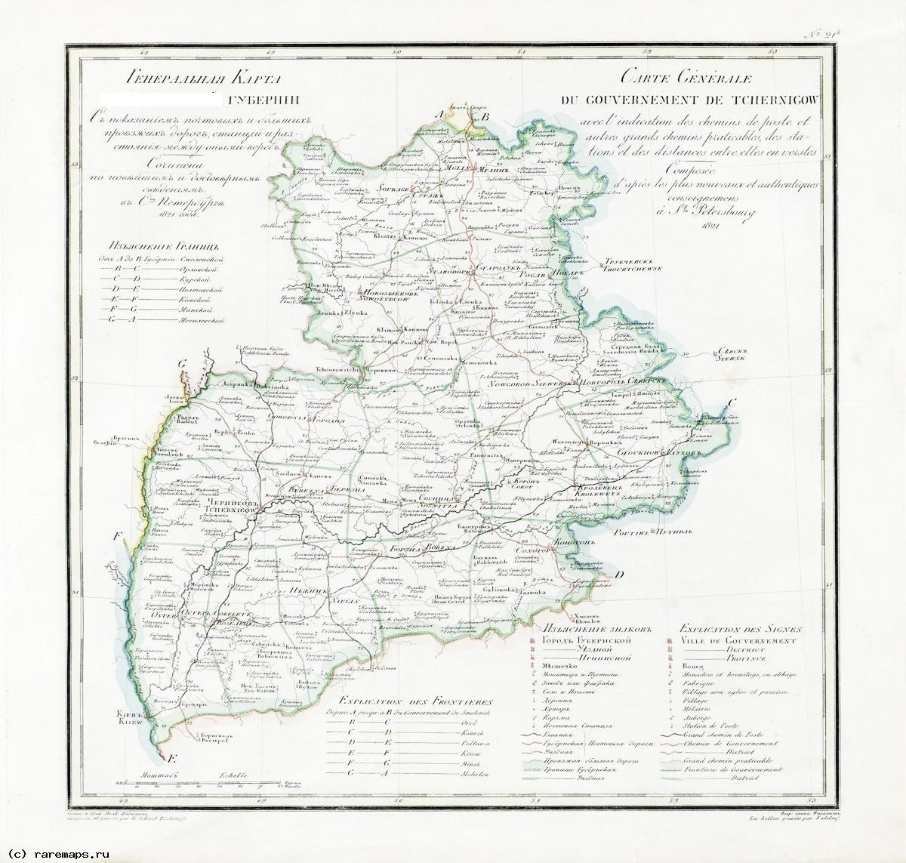
Учасники експедиції на чолі з Василем Васильовичем склали ґрунтову карту Полтавської губернії.

